Slide 2

LÁTKA A TĚLESO

Slide 3
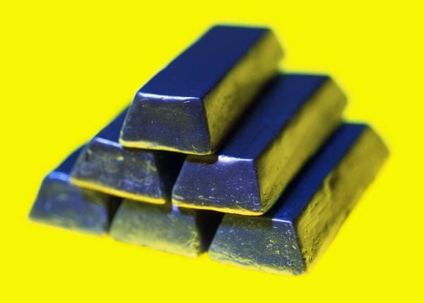
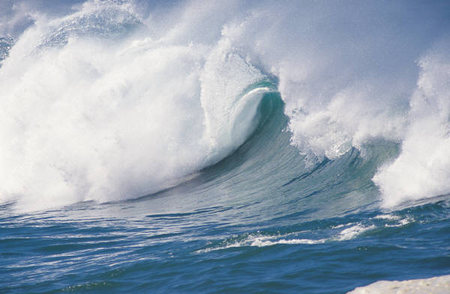
Umíš odpovědět
?
Co je to těleso
Co je to látka
Jaký je rozdíl mezi tělesem a látkou
Čím se liší tělesa a čím látky

Slide 4
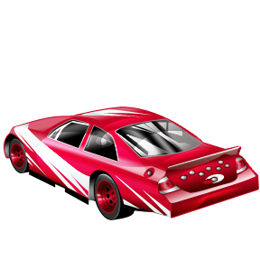
Fyzikální tělesa
tělesa - předměty kolem nás
židle, stůl, list papíru, kvádr, lavice, kladívko, voda v kádince, vzduch v balónku
vlastnosti těles - tvar, barva

Slide 5
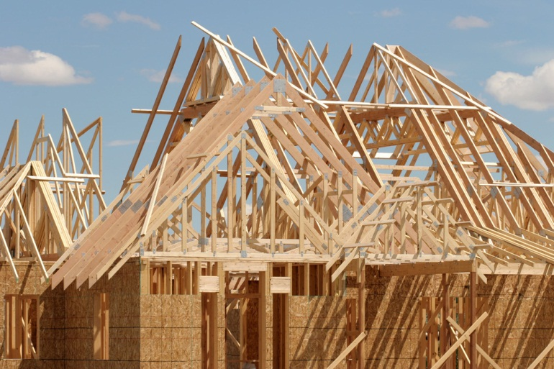
Látky
látka - materiál, ze kterého je těleso
vyrobeno /guma, sklo, porcelán,
dřevo, papír, kov, olej, vzduch …
látky mají různé vlastnosti, jsou v různém stavu - skupenství
látky se dělí podle skupenství na:
pevné, kapalné, plynné

Slide 6
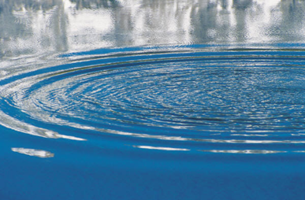
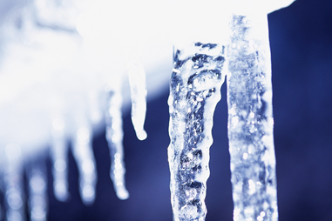



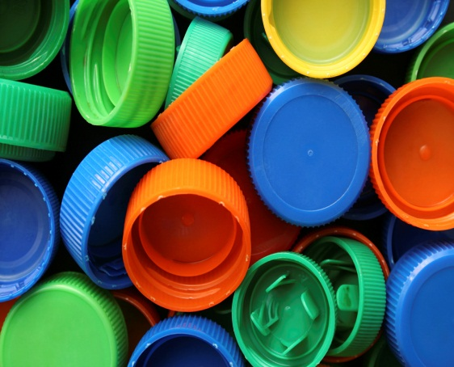
Látky v různém skupenství
voda
vosk asfalt plast

Slide 7
Otázky k procvičení :
1.Vysvětli co je látka a co těleso ?
2.Rozhodni co je těleso a co je látka :
lampa, propiska, benzín, olej, mobil, postel, kočka, silnice, asfalt, plechovka coca -coly, alobal, skříň, okno, porcelán, hřebík, člověk, Slunce,
3.Uveď 3 příklady látek pevných, kapalných a plynných.
4.Která látka nemusí být pouze v jednom skupenství ?

Slide 8
Zdroj obrázků a ilustrací:
ww.office.microsoft.com

